Slide 1

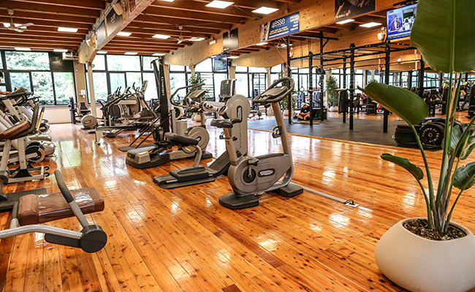

FITNESS APP
SOFTWARE ENGINEERING
PROJECT
Anno accademico 2022-2023
Roberto Bertocchi 1060957
Mirko Carrara 1059971
Stefano Cosseddu 1067656
Francesco Peracchi 1057616

Slide 2
Obiettivo
L’applicazione Fitness app viene sviluppata in java tramite l’utilizzo del software Android Studio.
Questa applicazione permette di creare una scheda di allenamento personalizzata da visualizzare su qualsiasi dispositivo tramite l’uso di un database.
Grazie a questa applicazione l’atleta potrà tener traccia di tutti i suoi allenamenti svolti e potrà monitorare i miglioramenti nel lungo periodo dei vari esercizi.

